Slide 1
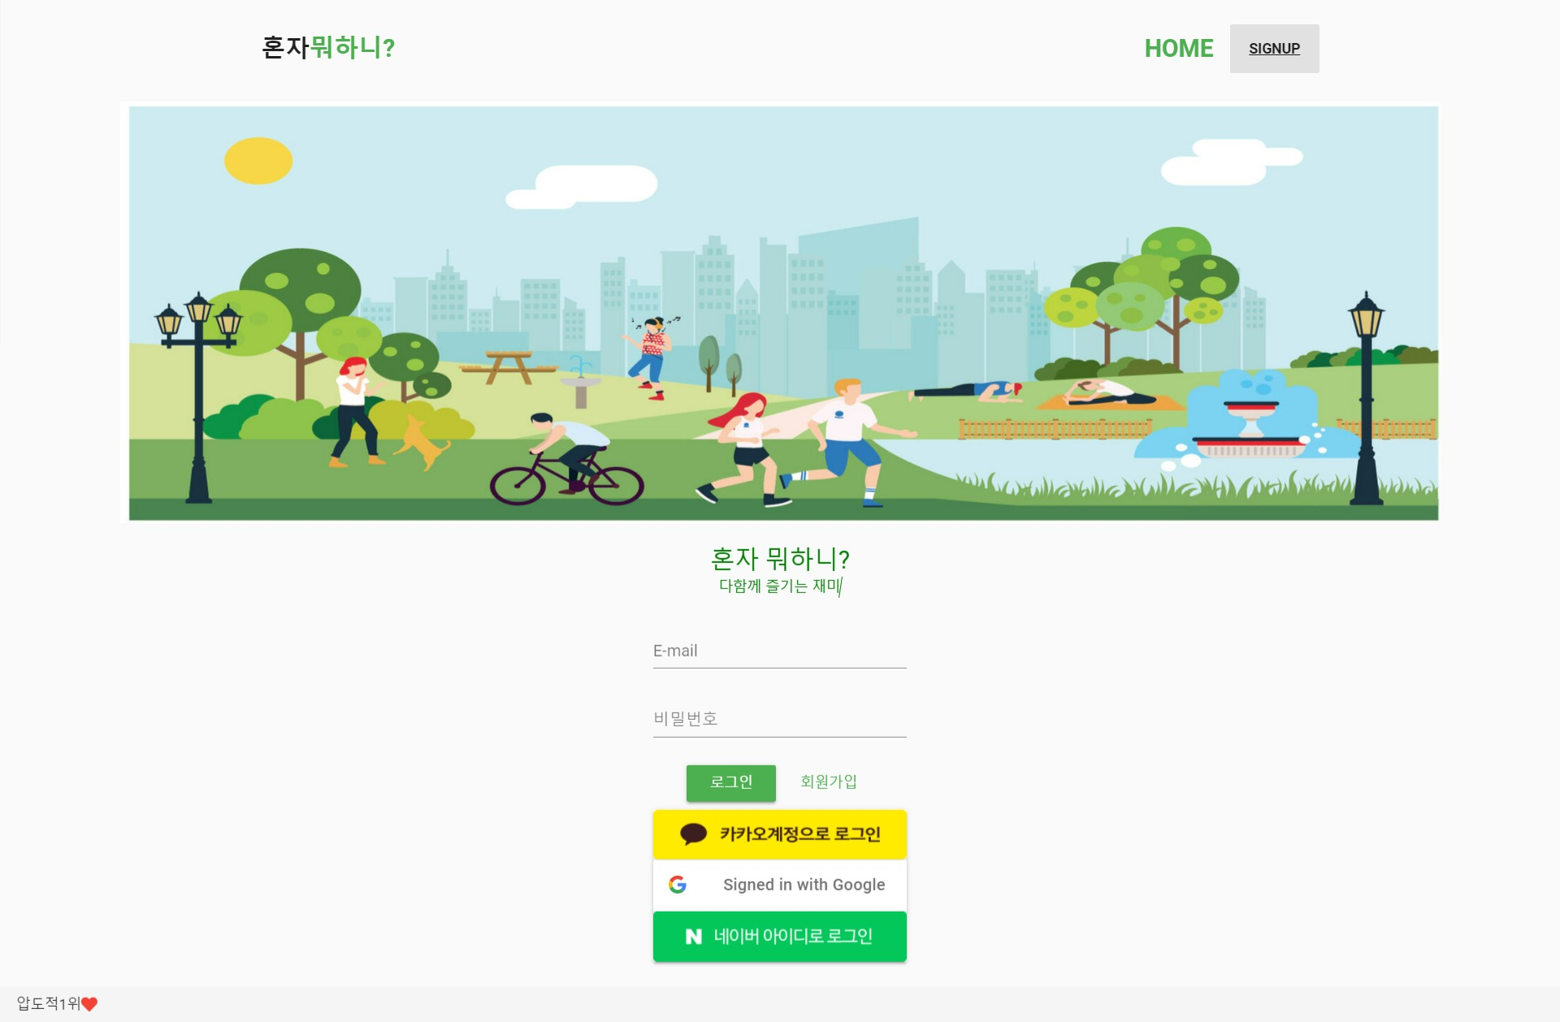
로그인 페이지
혼자보단 함께 즐겁게 운동하자는 프로젝트의 의미를 설명
이메일인증 방식을 통한 홈페이지 회원가입 설명
소셜로그인을 통한 로그인 설명
Notes:
먼저 홈페이지에 들어오면 보이는 이 배너 그림은 혼자보단 함께 즐겁게 운동하자는 저희 프로젝트의 의미를 담았습니다.
이메일 인증을 통해 직접 회원가입 할 수 도 있고 소셜로그인을 통해서도 로그인 할 수 있습니다.
저는 구글계정을 통해 로그인 하도록 하겠습니다.
이건tmi인데 소셜로그인을 구현할 때 네이버가 쉽게 검수해 주지 않아 애 좀 먹었습니다;;

Slide 2
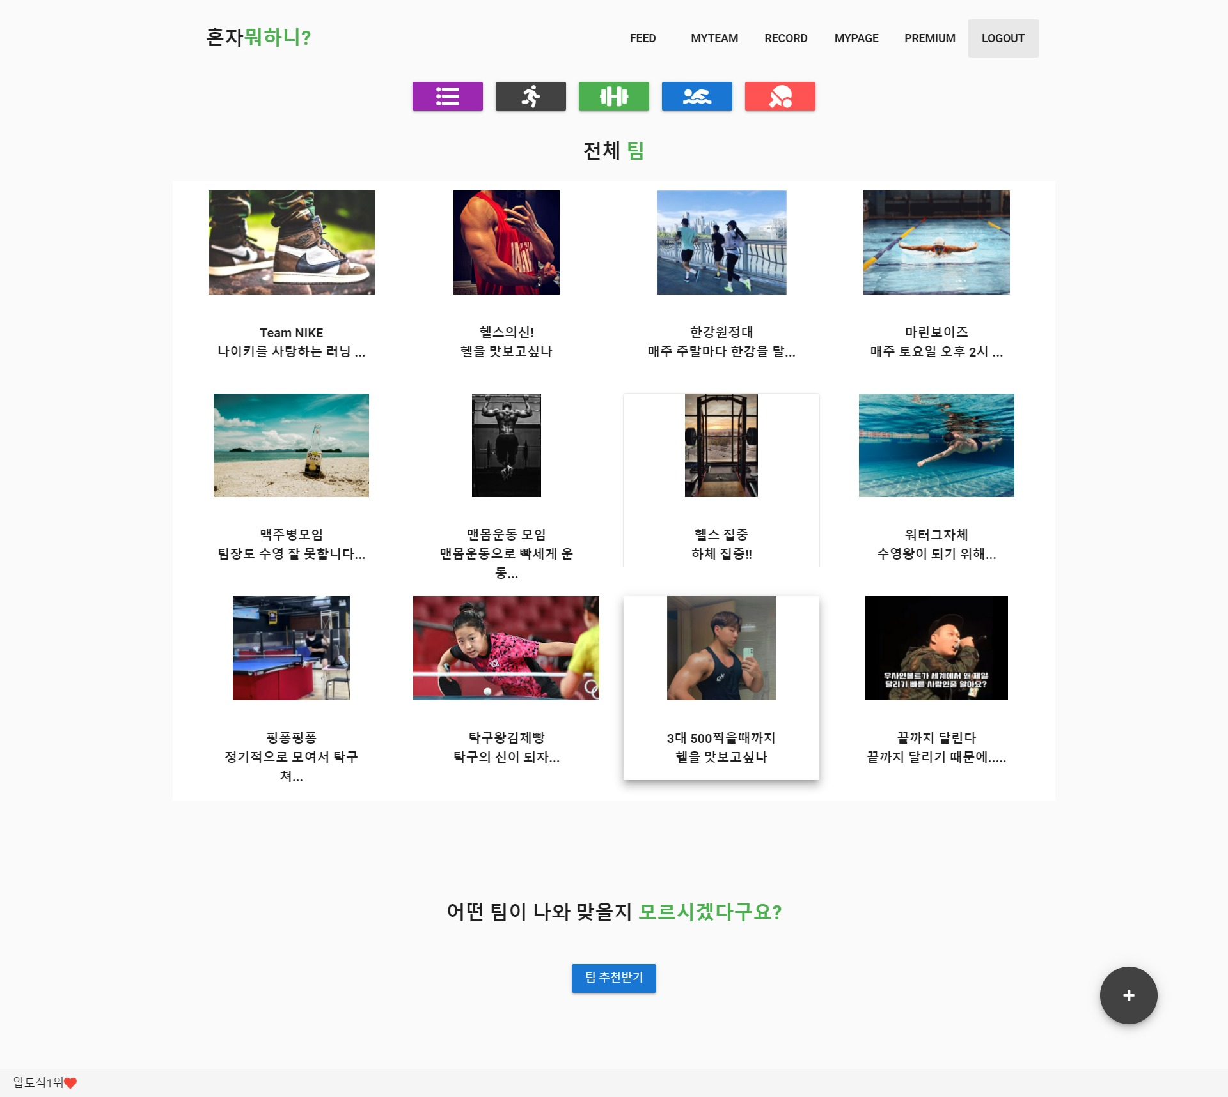
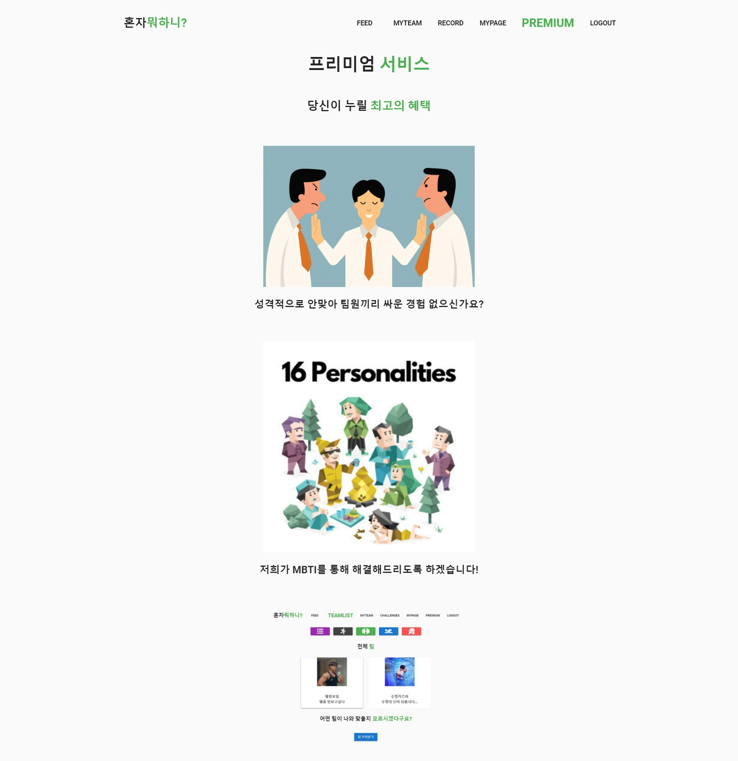
팀 조회 페이지 -> 프리미엄 결제 페이지
로그인 후 바로 보이는 팀 목록 페이지에서 팀 추천을 받기 위해 프리미엄으로 이동 후 결제 진행
Notes:
팀가입을 하나 해보려는데 이왕이면 추천해 주는 팀으로 하겠습니다. 제가 갤럭시핸드폰을 사용하는 가장 큰 이유인 삼성페이를 이용해 빠르게 결재해보도록 하겠습니다.

Slide 3
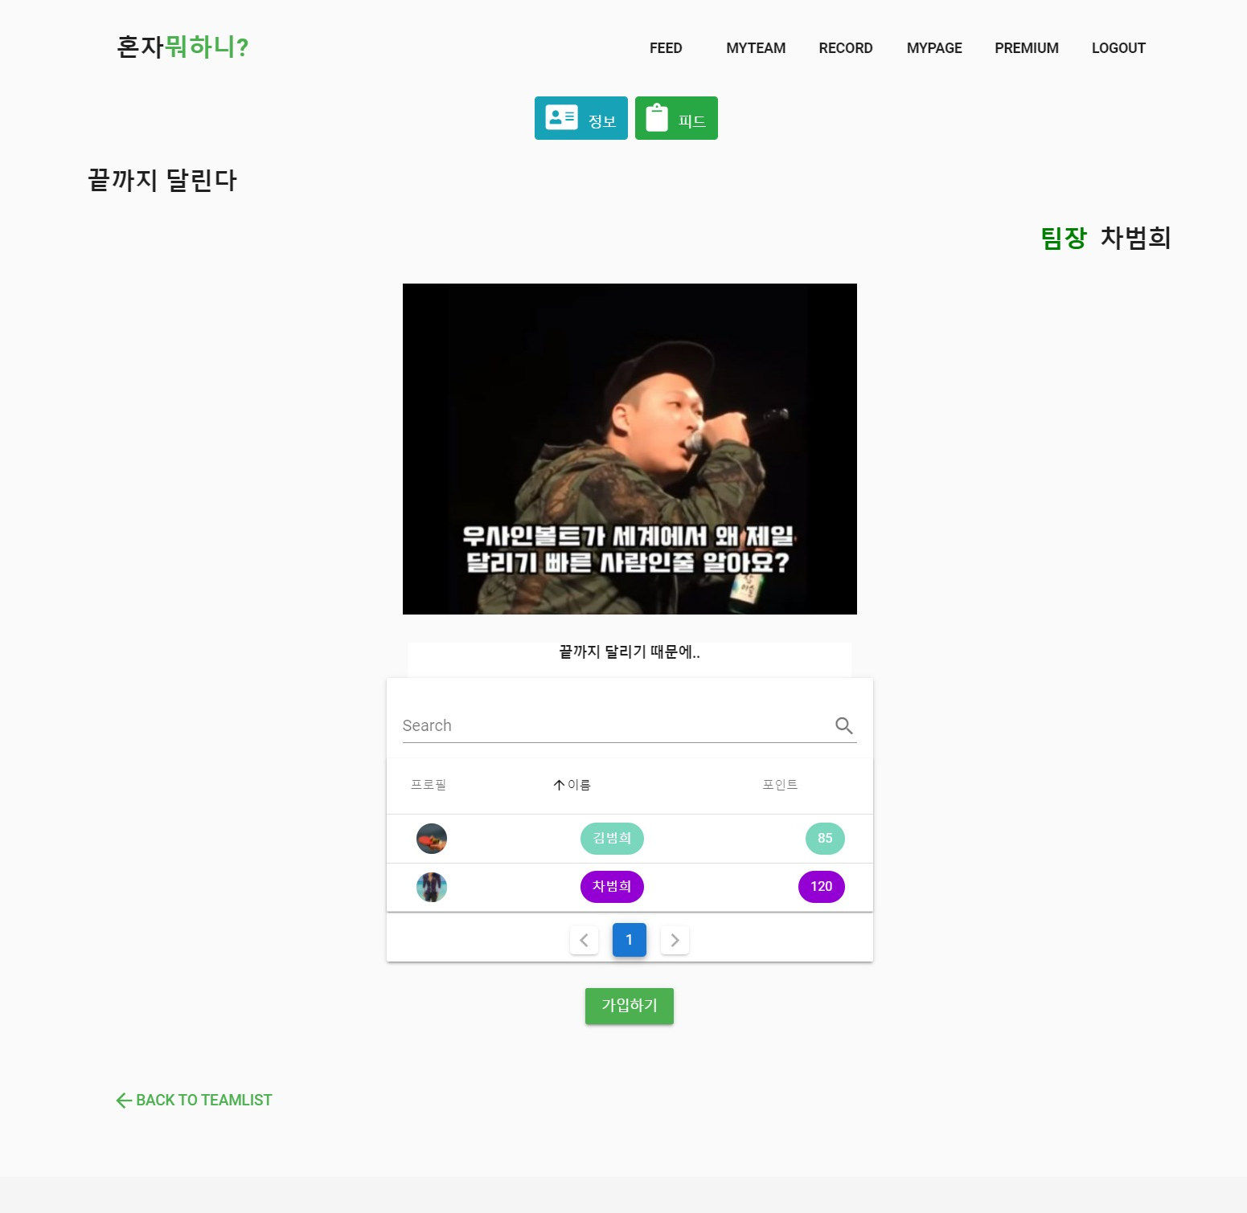
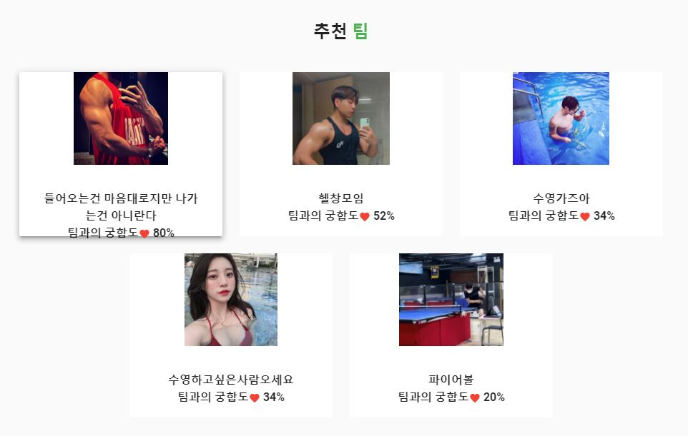

결재 후 팀 추천 페이지 -> 팀 상세 페이지
추천 받은 팀중에서 원하는 팀에 들어가 팀별 정보와 피드를 확인하여 가입신청
Notes:
팀추천페이지에서 저와 가장 궁합이 괜찮은 팀중에서 달리기를 좋아하니 이 팀을 한번 봐볼까요? 피드도 한번 살펴보고 오 이친구도 갤럭시를 이용하는 것 같네요 여기로 가입해 보도록 하겠습니다.

Slide 4
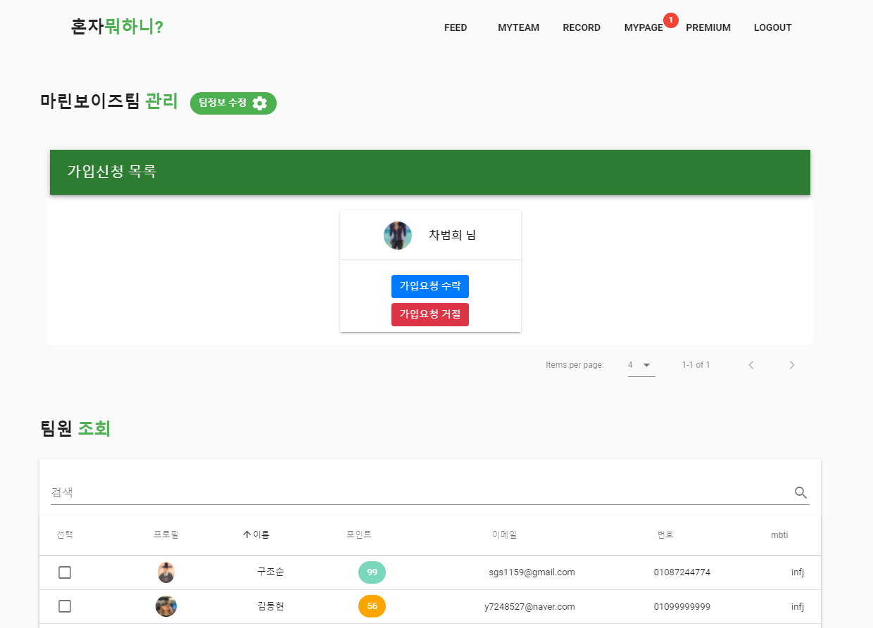
가입신청 받기
가입신청을 받은 팀의 팀장 아이디로 들어가서 가입신청을 수락해줍니다
Notes:
팀가입요청을 보내고 팀장아이디로 팀 가입요청을 승인하도록 하겠습니다.

Slide 5
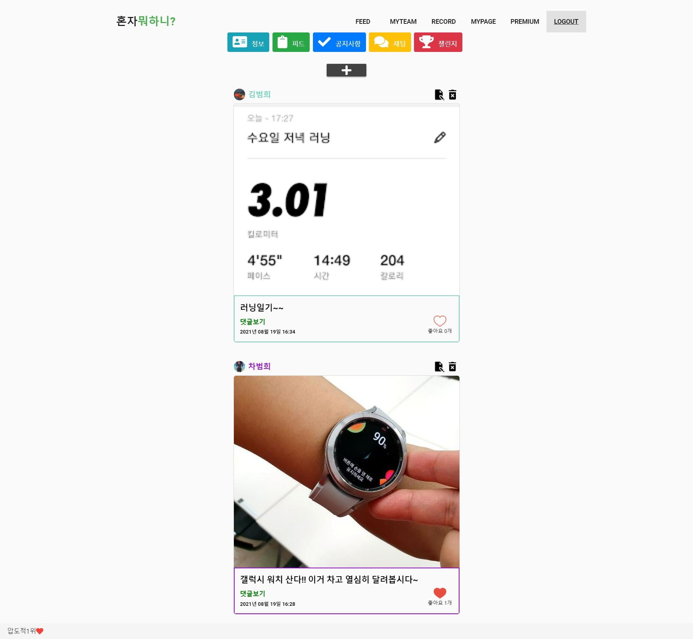
팀별 페이지 둘러보기
다시 가입신청을 한 아이디로 들어와서
가입한 팀에 들어가 팀 내비게이션을 이용해 하나씩 둘러봅니다.
정보 : 팀에 대한 소개와 팀원목록을 확인하면서 랭킹판을 포인트별로 정렬하면서 팀원 확인
피드 : 팀원의 피드와 댓글 확인신청한 챌린지에 맞춰 피드를 작성하고 좋아요를 받아서 챌린지 인증을 받고 포인트를 확인
공지사항 : 팀장이 남긴 공지사항을 확인
채팅 : 팀원 간의 그룹채팅
챌린지 : 팀에서 팀장이 챌린지를 등록하고 챌린지 수행
Notes:
아까 영상에서 보신 내용은 빠르게 둘러보도록 하겠습니다. 팀 정보, 팀별피드, 공지사항, 팀별 챌린지 페이지, 실시간 채팅 페이지를 둘러보면서 기능들이 작동하는지 확인

Slide 6
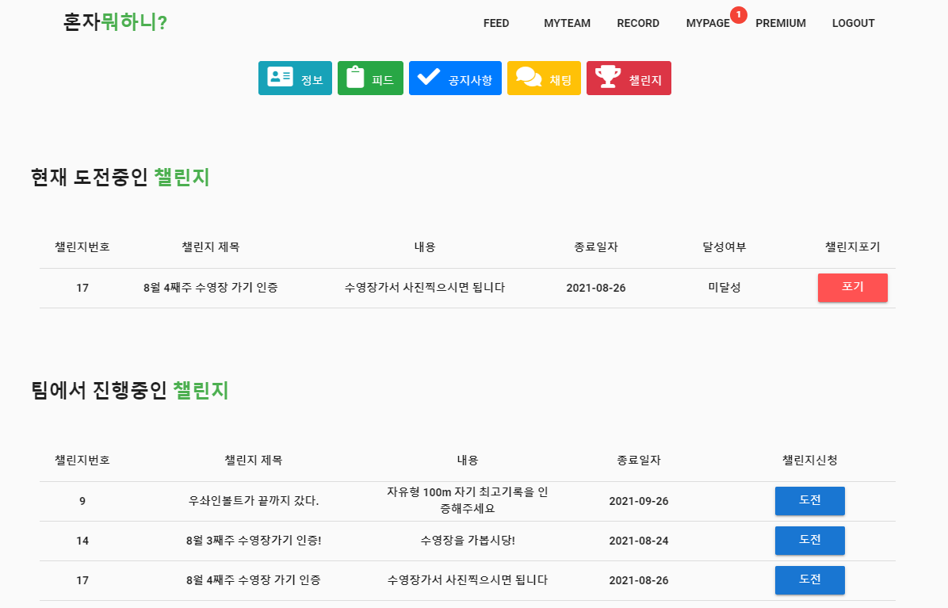
팀별 페이지 둘러보기
1
3
2
챌린지 : 팀별 챌린지 내용을 확인하고 수락하기
Notes:
아까 영상에서 보신 내용은 빠르게 둘러보도록 하겠습니다. 팀 정보, 팀별피드, 공지사항, 팀별 챌린지 페이지, 실시간 채팅 페이지를 둘러보면서 기능들이 작동하는지 확인

Slide 7
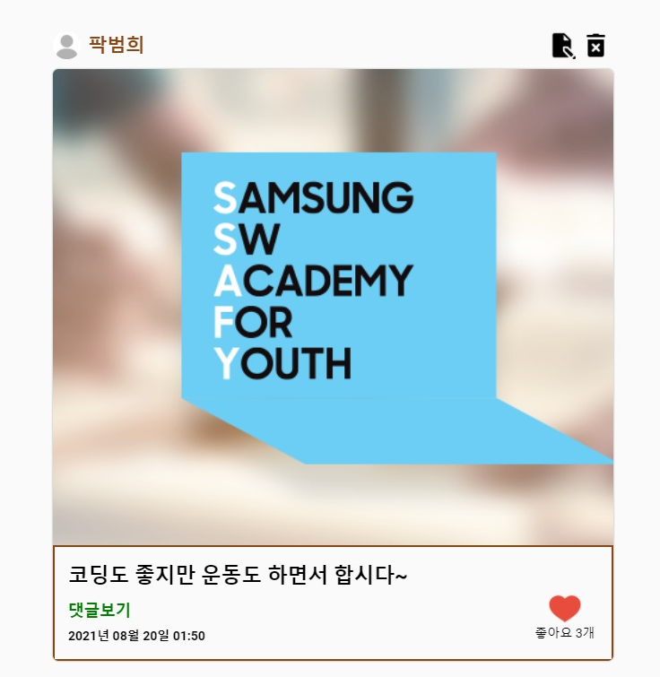
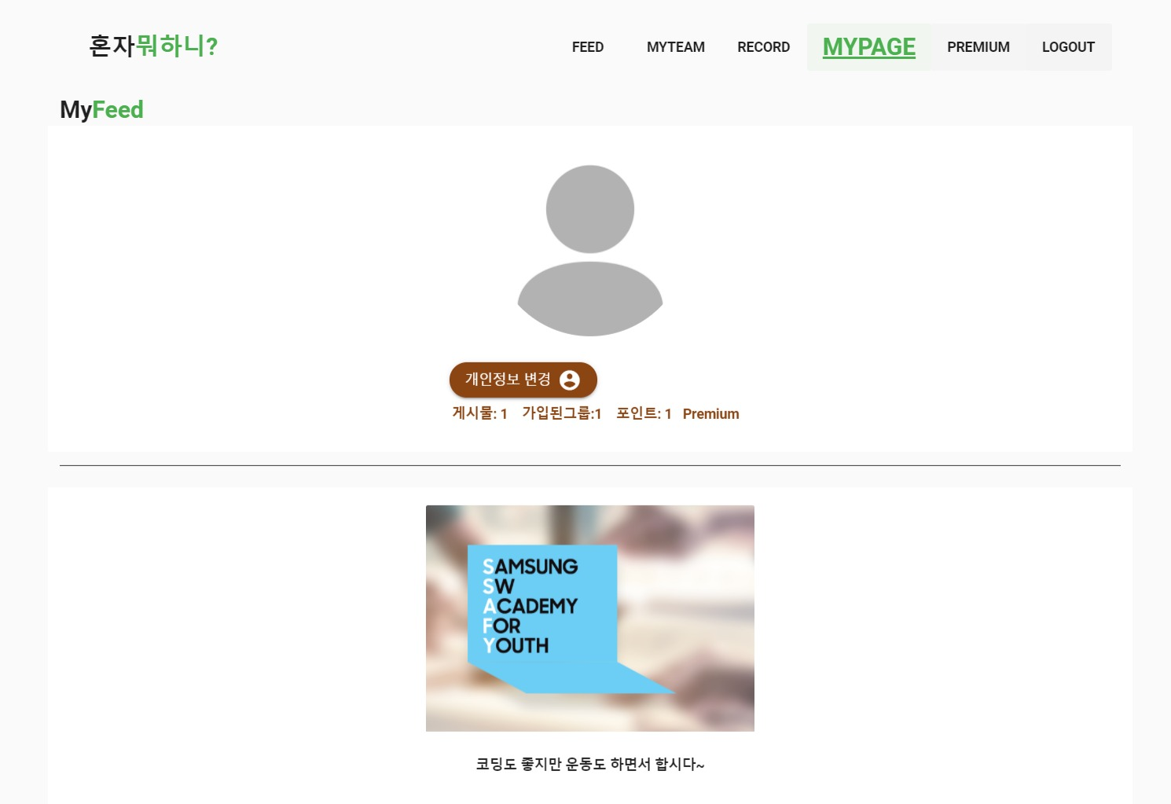
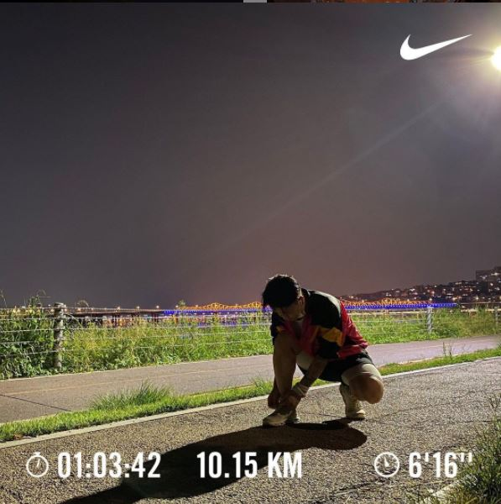
팀별 페이지 챌린지 피드 상세
챌린지를 선택하고 피드를 작성하고나서
팀 1/3이상 팀원들의 좋아요를 받으면 인증되어 포인트가 증가합니다
Notes:
챌린지를 선택하고 피드를 작성한 후 팀회원의 계정을 돌려가며 해당 피드에 좋아요를 눌러줘서 챌린지 인증을 성공시킵니다.
그리고 다시 해당 계정으로 들어가 포인트가 증가된 것을 보여줍니다.

Slide 8
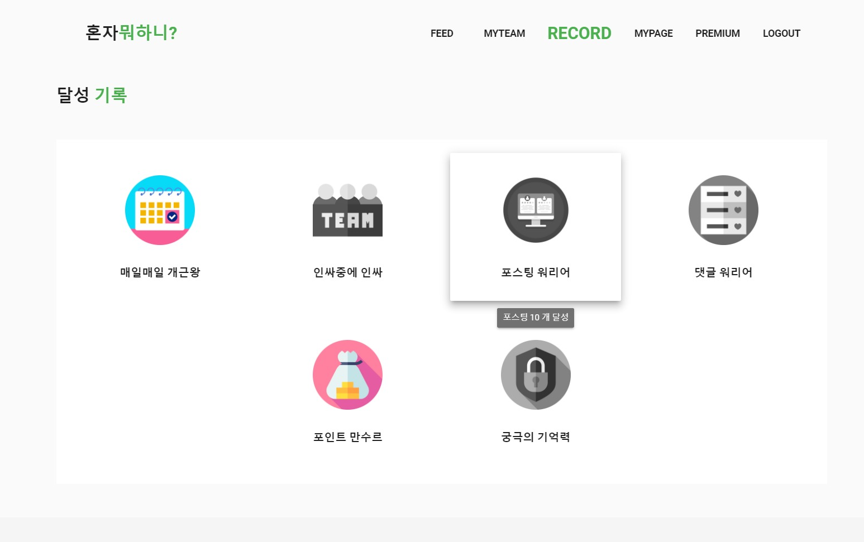
RECORD 페이지
새로운 계정의 레코드 페이지와 팀장 계정의 레코드 페이지를 비교하면서 활성화 되어 있는 배지를 확인
Notes:
신입회원의 레코드 페이지는 텅텅 비어있는데, 팀장 아이디의 레코드 페이지는 조금 활성화가 되어있네요. 열심히 활동해서 많이 활성화시켜야 할 것 같습니다.

Slide 9
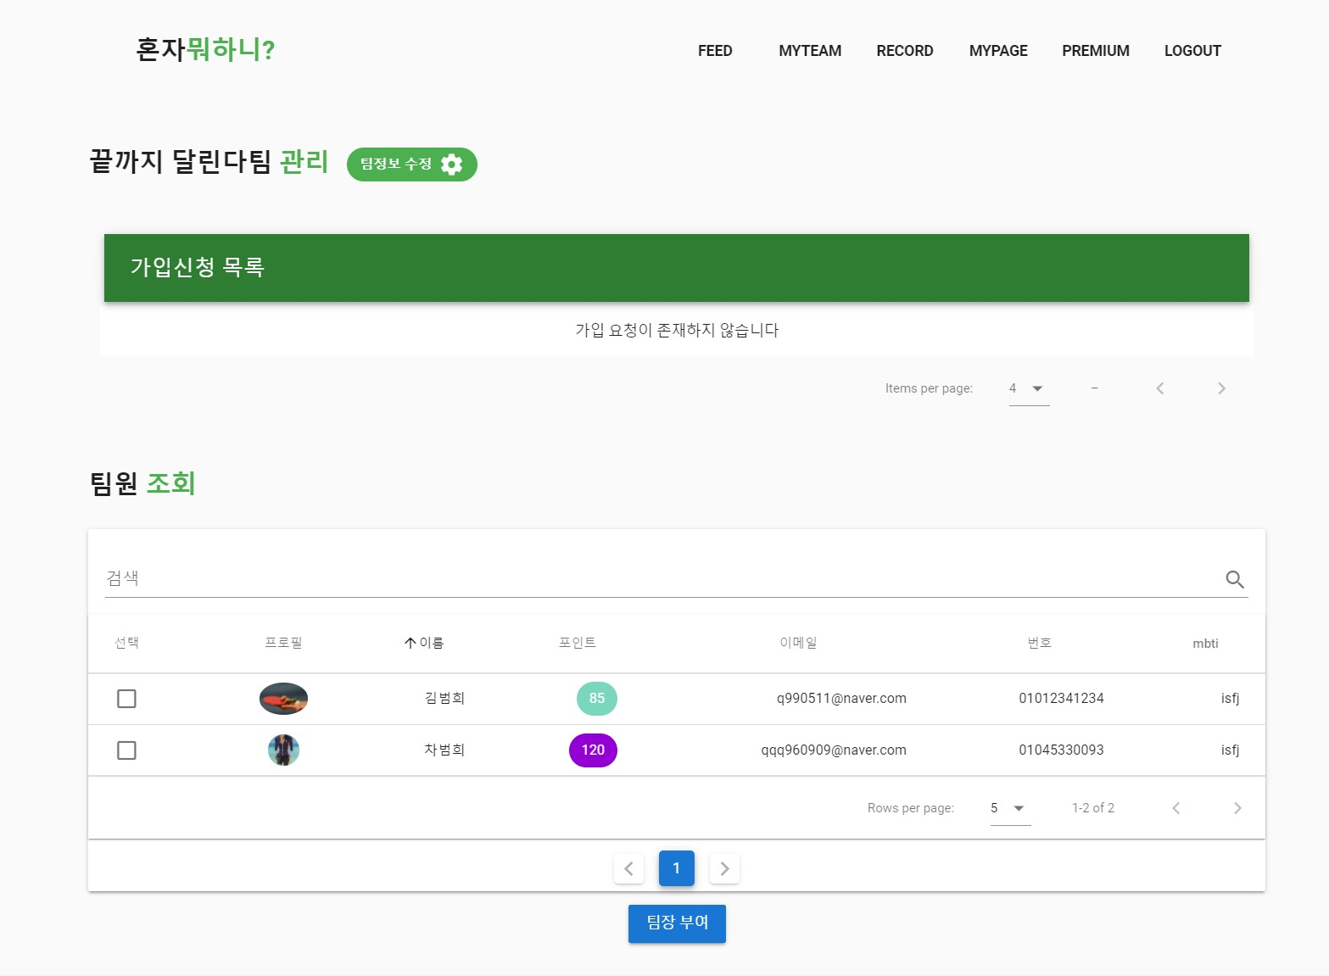
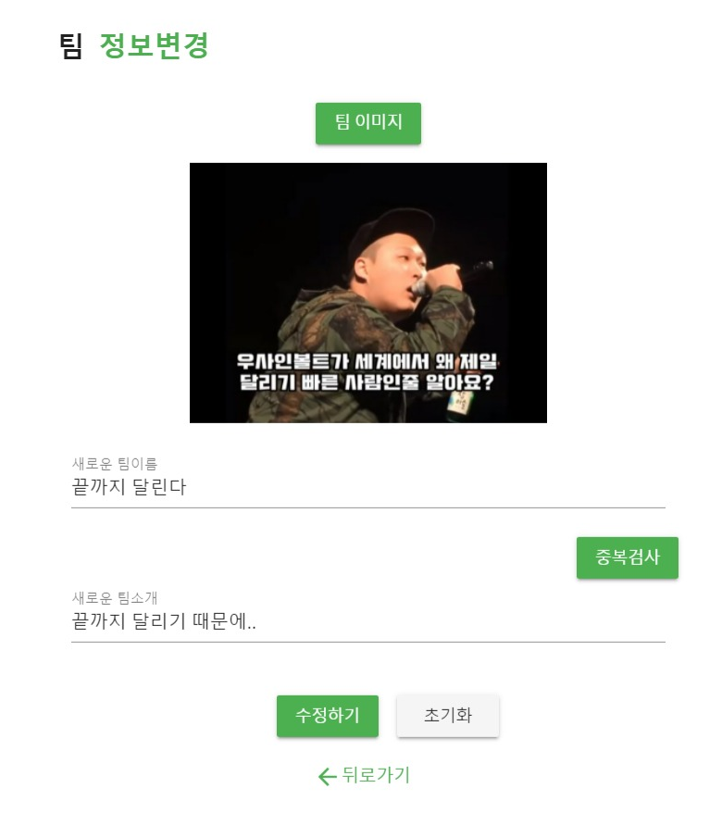
팀관리 페이지
팀 정보 수정 버튼으로
수정 페이지에서
수정작업 진행
다른 회원으로 팀장권한을 넘긴다
Notes:
마지막으로 팀관리하는 페이지를 보여드리도록 하겠습니다.
팀장의 아이디로 로그인하면 팀관리 페이지로 이동할 수 있으며 이곳에서 팀 정보를 수정하고 팀원들의 정보를 확인 할 수 있습니다.
또한 팀장을 넘겨줄수 있는데 이렇게 하면 이제 이 친구가 팀장이 되어 앞으로 이 팀을 이끌게 되었습니다. 열심히 하도록 응원하면서 시연을 마치도록 하겠습니다.

